Slide 1

Bayesian Learning
Dr. Retno Kusumaningrum, S.Si., M.Kom.

Slide 2
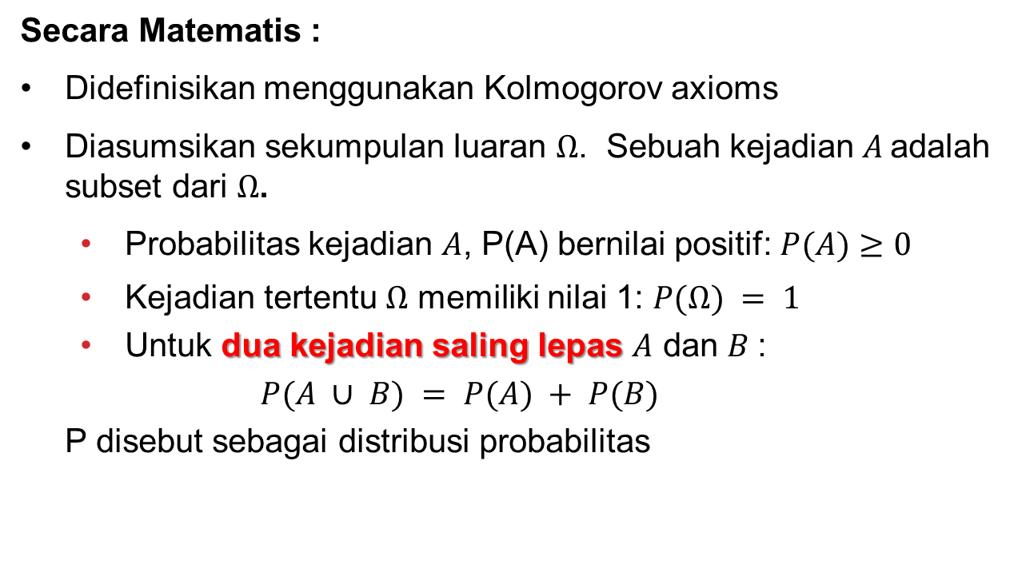
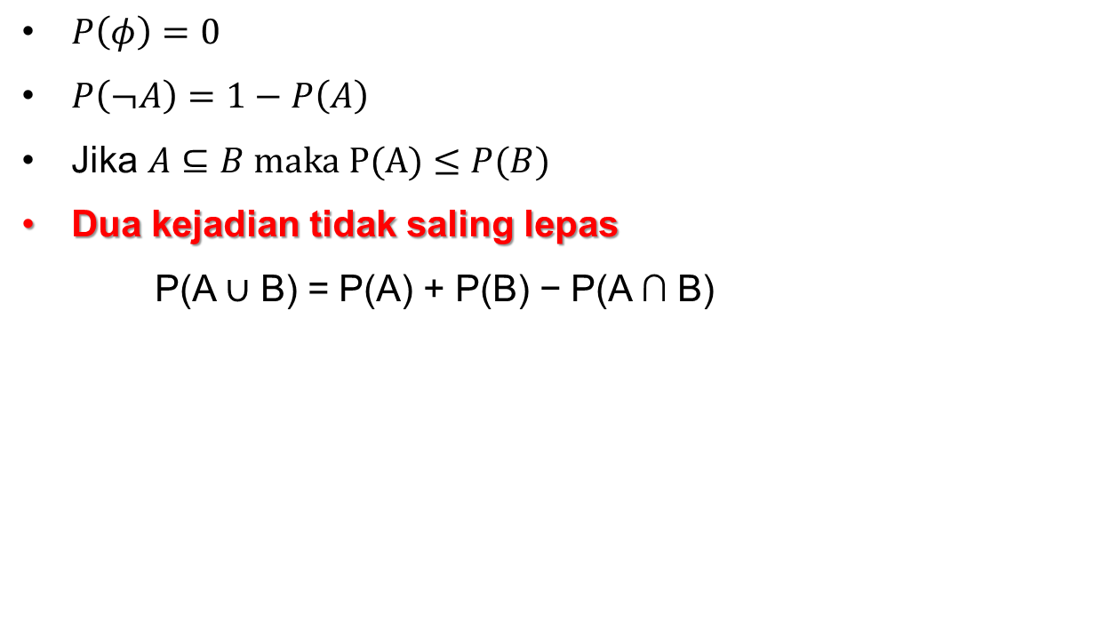
Background
Background
In Machine Learning?
Interested in determining the best hypothesis from space $H$
Given the observed training data $D$
The Best Hypothesis :
The most probable hypothesis given the data $D$ plus any initial knowledge about the prior of the various hypothesis in $H$
Bayes in Machine Learning ?
BAYES THEOREM :
Provide a way to calculate the probability of a hypothesis based on its prior probability, the probabilities of observing various data given the hypothesis, and the observed data itself
Notes:
Mencari hipotesa terbaik ➔ hipotesa yang paling mungkin jika diketahui datanya D serta pengetahuan awal mengenai prior dari hipotesa-hipotesa tersebut.
Menghasilkan sebuah cara untuk menghitung probabilitas dari hipotesa berdasarkan 3 hal :
Prior probability
Probabilitas dari data observasi jika diketahui hipotesanya
Probabilitas dari data observasi itu sendiri

Slide 3
Bayes Theorem
Goal: To determine the most probable hypothesis, given the data D plus any initial knowledge about the prior probabilities of the various hypotheses in H.
Prior probability of h, P(h): it reflects any background knowledge we have about the chance that h is a correct hypothesis (before having observed the data).
Evidence of observation D, P(D): it reflects the probability that training data D will be observed given no knowledge about which hypothesis h holds.
Conditional Probability of observation D, P(D|h): it denotes the probability of observing data D given some world in which hypothesis h holds.
Notes:
Prior probability : pengetahuan mengenai peluang h merupakan hipotesa yang benar (sebelum kita memiliki data observasi)
Evidence dari observasi : probabilitas training data yang akan diobservasi tanpa adanya pengetahuan hipotesa mana yang akan muncul
Conditional probability dari P(D|h) = probabilitas training data D jika diketahui ➔ Likelihood

Slide 4
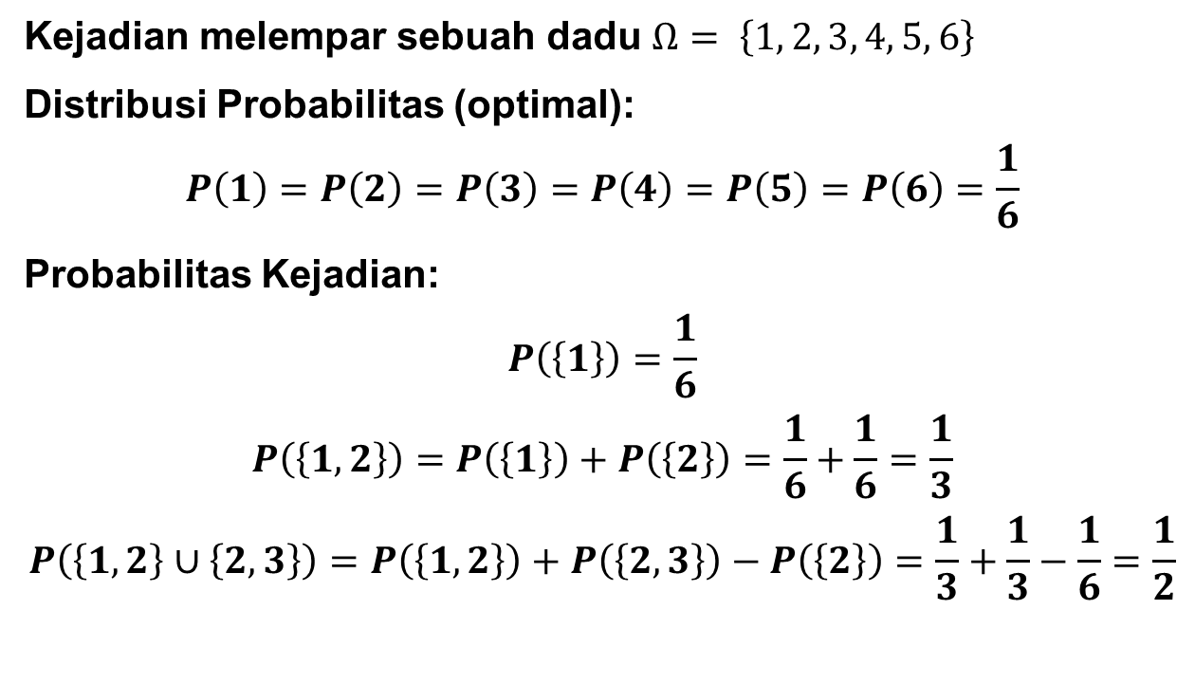
(cont’)
Posterior probability of h, P(h|D): it represents the probability that h holds given the observed training data D.
It reflects our confidence that h holds after we have seen the training data D
It is the quantity that Machine Learning researchers are interested in.
Bayes Theorem allows us to compute P(h|D):
$$P\left(h | D\right)=\frac{P\left(D | h\right)P\left(h\right)}{P(D)}$$

Slide 5
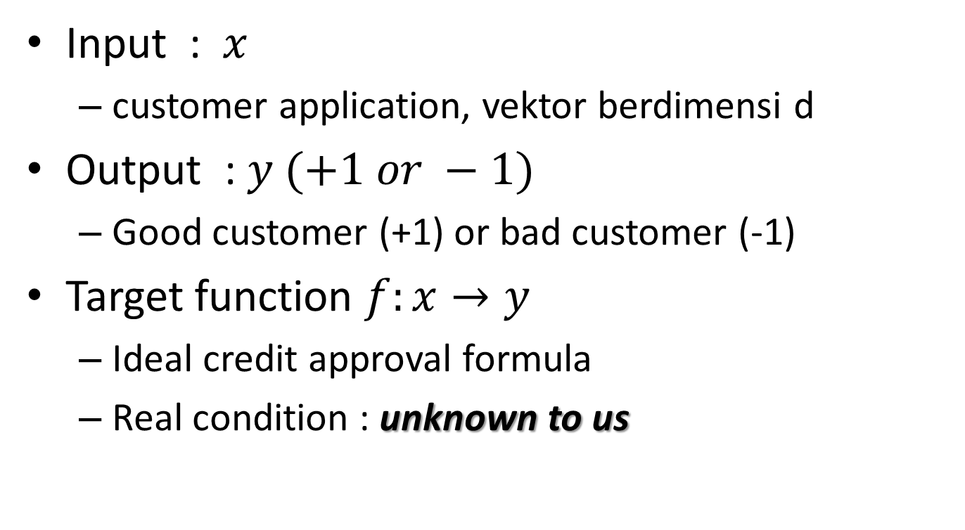
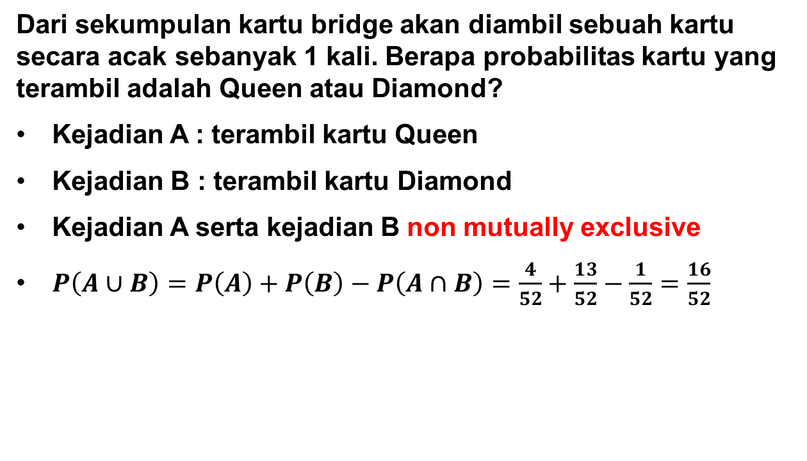
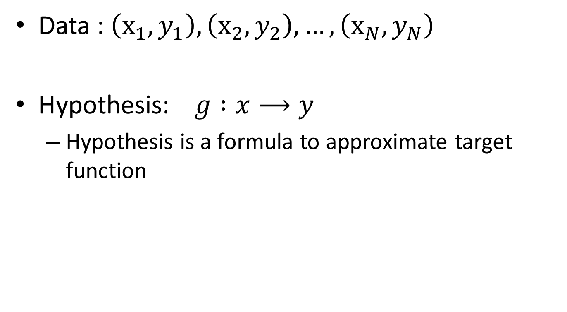
Bayes Theorem
$$P\left(h | D\right)=\frac{P\left(D | h\right)P\left(h\right)}{P(D)}$$
Generally, It can be defined as follow :
$$Posterior ∝ \frac{likelihood ×prior}{evidence}$$
$evidence$ bisa dianggap sebagai faktor skala sehingga hasil penjumlahan posterior sama dengan satu

Slide 6
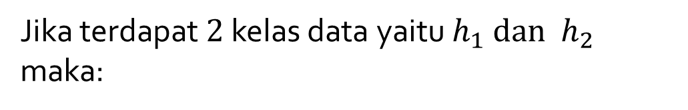

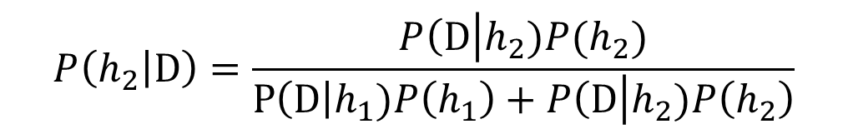
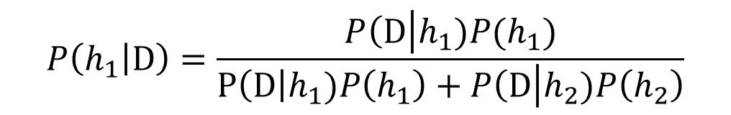
Bayesian Rules
$$P\left(h_{j}\left|\text{D}\right.\right)=\frac{P\left(\text{D}\right.\left|h_{j}\right.)P(h_{j})}{P(\text{D})}$$
Jika terdapat $2$ kelas data yaitu $h_{1} \text{dan} h_{2}$ maka:
$$P\left(\text{D}\text{)=}\text{P}\left(\text{D}\right.\left|h_{1}\right.\right)P\left(h_{1}\right)+P\left(\text{D}\right.\left|h_{2}\right.)P\left(h_{2}\right)$$
$$P\left(h_{1}\left|\text{D}\right.\right)=\frac{P\left(\text{D}\right.\left|h_{1}\right.)P(h_{1})}{\text{P}\left(\text{D}\right.\left|h_{1})\right.P\left(h_{1}\right)+P\left(\text{D}\right.\left|h_{2}\right.)P\left(h_{2}\right)}$$
$$P\left(h_{2}\left|\text{D}\right.\right)=\frac{P\left(\text{D}\right.\left|h_{2}\right.)P(h_{2})}{\text{P}\left(\text{D}\right.\left|h_{1})\right.P\left(h_{1}\right)+P\left(\text{D}\right.\left|h_{2}\right.)P\left(h_{2}\right)}$$

Slide 7
Bayes Learning
Maximum A Posteriori (MAP)
Maximum Likelihood (ML)

Slide 8

Maximum A Posteriori (MAP)
Berlaku untuk kondisi dimana kita memiliki beberapa alternatif hipotesis $h∈H$
Tujuan :
Mendapatkan hipotesis yang paling mungkin $h$ dari sekumpulan hipotesis kandidat $H$ berdasarkan data observasi $D$
MAP Hypothesis $(h_{MAP})$
$h_{MAP}={argmax}_{h∈H}P\left(h | D\right)$
$$={argmax}_{h∈H}\frac{P\left(D | h\right)P(h)}{P(D)}$$
$$={argmax}_{h∈H}P\left(D | h\right)P\left(h\right)$$

Slide 9
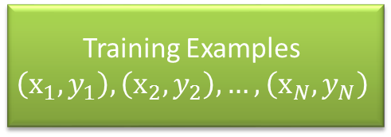
Maximum Likelihood (ML)
Berlaku ketika dalam beberapa kasus kita akan mengasumsikan bahwa setiap hipotesis $h \text{dalam} H$ mempunyai probabilitas prior yang sama, yakni :
$P\left(h_{i}\right)=P\left(h_{j}\right)$, $∀h_{i},h_{j}∈H$
Berdasarkan persamaan sebelumnya ($h_{MAP}$) maka kita bisa menyederhanakannya menjadi:
$$h_{ML}={argmax}_{h∈H}P\left(D | h\right)$$
Seperti yang kita ketahui bahwa $P\left(D | h\right)$ adalah likelihood, sehingga persamaan $h_{ML}$ di atas selanjutnya sering disebut sebagai maximum likelihood.

Slide 10
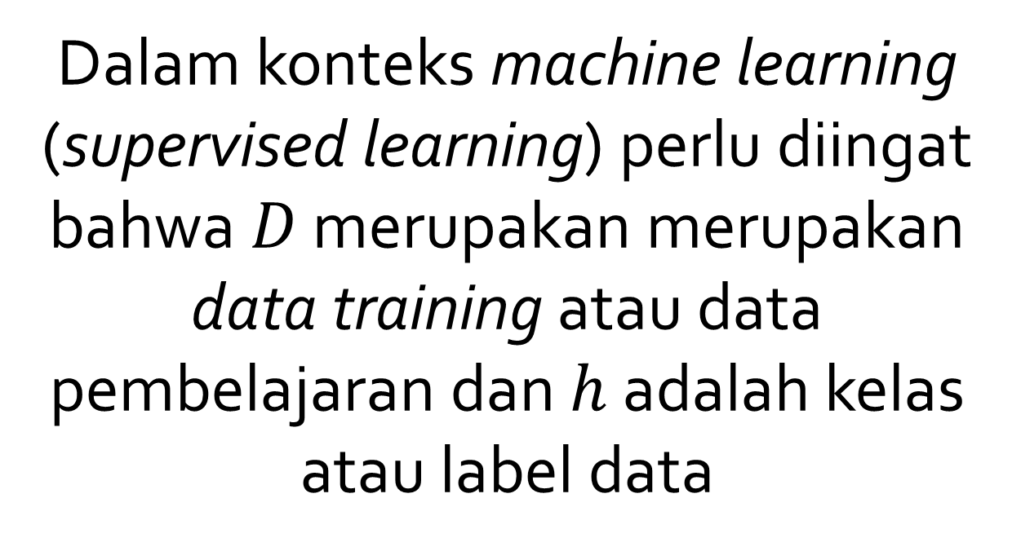
Dalam konteks machine learning (supervised learning) perlu diingat bahwa $D$ merupakan merupakan data training atau data pembelajaran dan $h$ adalah kelas atau label data

Slide 11
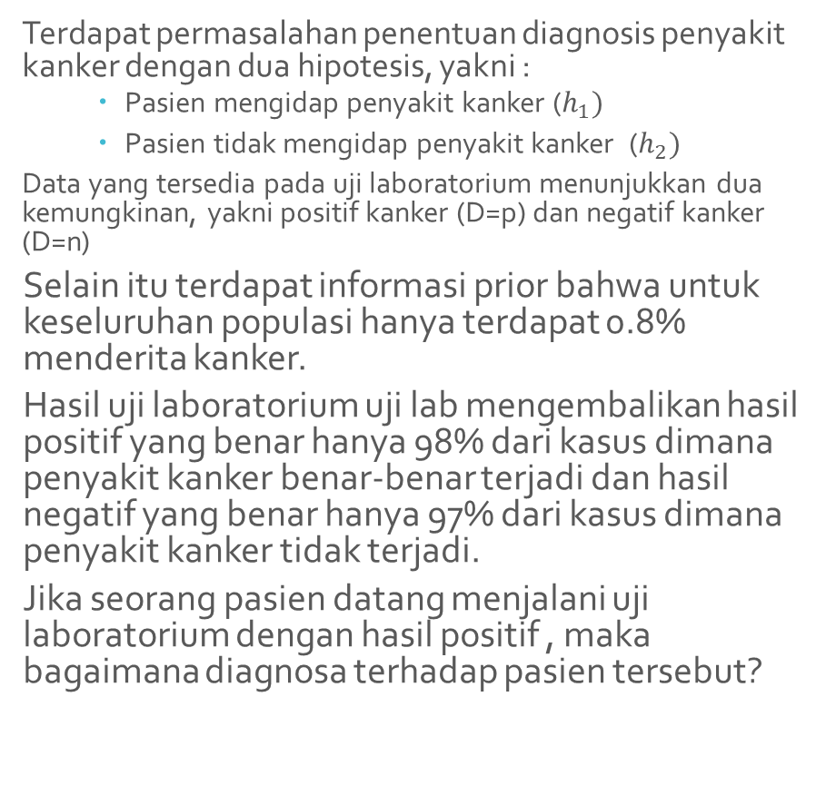
Contoh Kasus 1
Terdapat permasalahan penentuan diagnosis penyakit kanker dengan dua hipotesis, yakni :
Pasien mengidap penyakit kanker ($h_{1})$
Pasien tidak mengidap penyakit kanker ($h_{2})$
Data yang tersedia pada uji laboratorium menunjukkan dua kemungkinan, yakni positif kanker (D=p) dan negatif kanker (D=n)
Selain itu terdapat informasi prior bahwa untuk keseluruhan populasi hanya terdapat 0.8% menderita kanker.
Hasil uji laboratorium uji lab mengembalikan hasil positif yang benar hanya 98% dari kasus dimana penyakit kanker benar-benar terjadi dan hasil negatif yang benar hanya 97% dari kasus dimana penyakit kanker tidak terjadi.
Jika seorang pasien datang menjalani uji laboratorium dengan hasil positif , maka bagaimana diagnosa terhadap pasien tersebut?

Slide 12
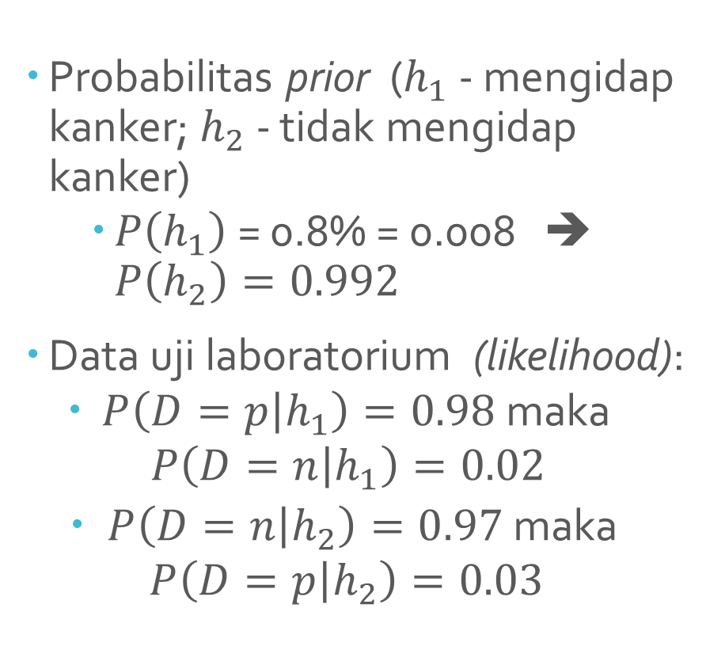
(lanjutan 1)
Probabilitas prior ($h_{1}$ - mengidap kanker; $h_{2}$ - tidak mengidap kanker)
$P\left(h_{1}\right)$ = 0.8% = 0.008 ➔ $P\left(h_{2}\right)=0.992$
Data uji laboratorium (likelihood):
$P\left(D=p | h_{1}\right)=0.98$ maka
$$P\left(D=n | h_{1}\right)=0.02$$
$P\left(D=n | h_{2}\right)=0.97$ maka
$$P\left(D=p | h_{2}\right)=0.03$$

Slide 13
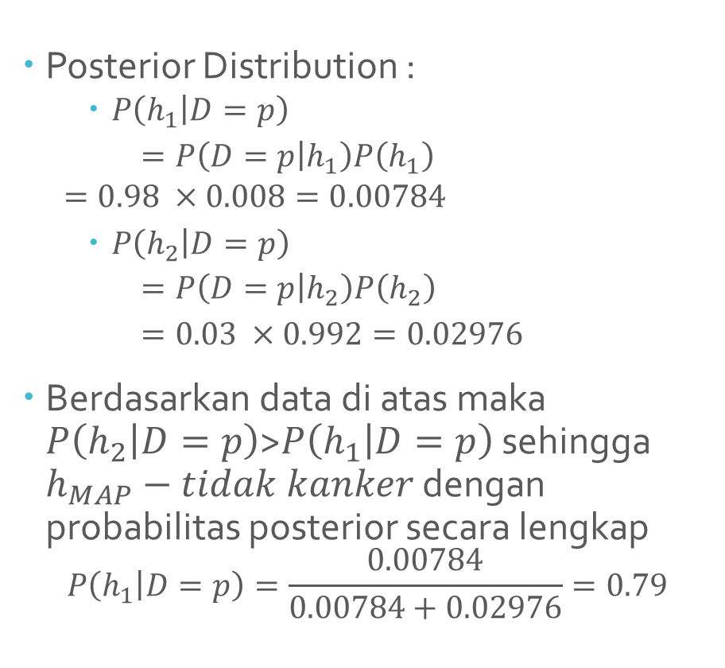
(lanjutan 2)
Posterior Distribution :
$P\left(h_{1} | D=p\right)$
$=P\left(D=p | h_{1}\right)P\left(h_{1}\right)$
$$=0.98 ×0.008=0.00784$$
$P\left(h_{2} | D=p\right)$
$=P\left(D=p | h_{2}\right)P\left(h_{2}\right)$
$=0.03 ×0.992=0.02976$
Berdasarkan data di atas maka $P\left(h_{2} | D=p\right)$>$P\left(h_{1} | D=p\right)$ sehingga $h_{MAP}−tidak kanker$ dengan probabilitas posterior secara lengkap
$$P\left(h_{1} | D=p\right)=\frac{0.00784}{0.00784+0.02976}=0.79$$

Slide 14
Contoh Kasus 2
~ Diskrit dan Multivariat ~

Slide 15
Jika diketahui 40 buah data observasi yang menunjukkan gejala seseorang terkena penyakit demam berdarah dengan 3 gejala yakni adanya bintik merah (R), suhu badan tinggi (T), dan pusing (G). Masing-masing gejala tersebut dapat bernilai 1 jika seseorang mengalami gejala tersebut atau 0 jika berlaku sebaliknya.
Jika diberikan data baru dengan gejala suhu tubuh tinggi dan tetapi tidak merasa pusing maka data tersebut menunjukkan apa?
R | T | G | C |  | R | T | G | C
0 | 1 | 0 | N |  | 1 | 0 | 0 | N
1 | 1 | 1 | P |  | 0 | 0 | 0 | N
0 | 0 | 0 | N |  | 1 | 0 | 1 | P
1 | 0 | 0 | P |  | 0 | 1 | 0 | P
1 | 1 | 0 | P |  | 1 | 1 | 1 | P
0 | 0 | 0 | N |  | 1 | 0 | 1 | N
1 | 1 | 1 | N |  | 0 | 0 | 0 | N
0 | 1 | 1 | P |  | 1 | 0 | 1 | N
1 | 0 | 0 | N |  | 1 | 0 | 0 | P
1 | 1 | 1 | P |  | 0 | 0 | 1 | N
1 | 0 | 1 | N |  | 1 | 1 | 0 | P
1 | 0 | 1 | P |  | 0 | 1 | 1 | N
1 | 1 | 0 | P |  | 1 | 0 | 1 | P
0 | 1 | 0 | P |  | 0 | 1 | 0 | N
0 | 1 | 0 | N |  | 0 | 0 | 0 | N
1 | 1 | 1 | P |  | 1 | 1 | 0 | P
0 | 0 | 0 | N |  | 0 | 0 | 1 | N
0 | 0 | 1 | N |  | 1 | 0 | 0 | P
1 | 1 | 1 | P |  | 0 | 1 | 0 | N
0 | 0 | 0 | P |  | 0 | 0 | 1 | P

Slide 16
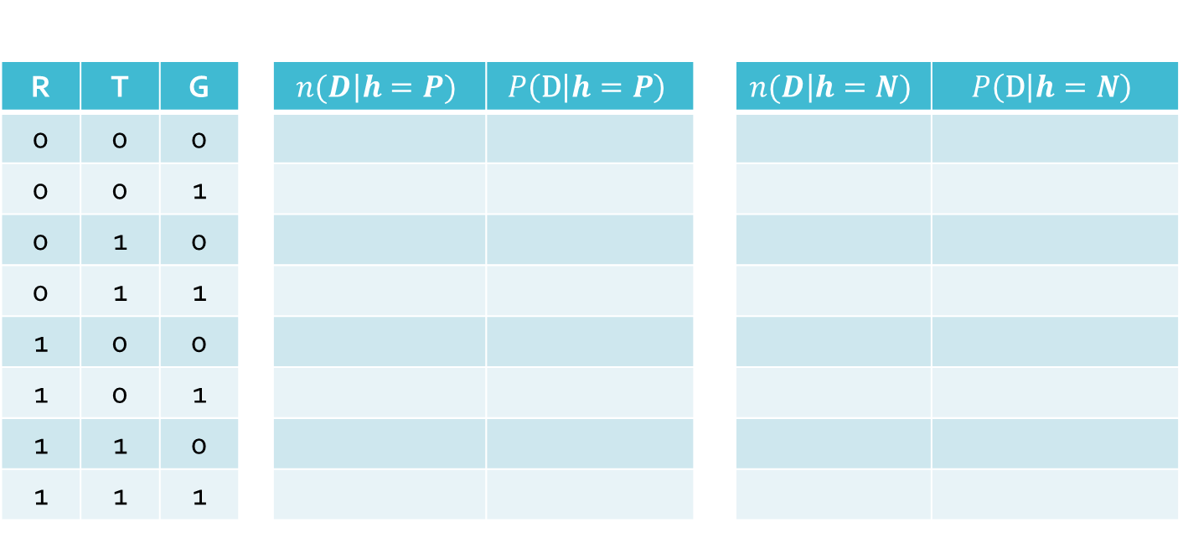
Solusi – Proses Training
R | T | G |  | $$n(D\left|h=P\right.)$$ | $$P\left(\text{D} | h=P\right)$$ |  | $$n(D\left|h=N\right.)$$ | $$P\left(\text{D} | h=N\right)$$
0 | 0 | 0
0 | 0 | 1
0 | 1 | 0
0 | 1 | 1
1 | 0 | 0
1 | 0 | 1
1 | 1 | 0
1 | 1 | 1

Slide 17
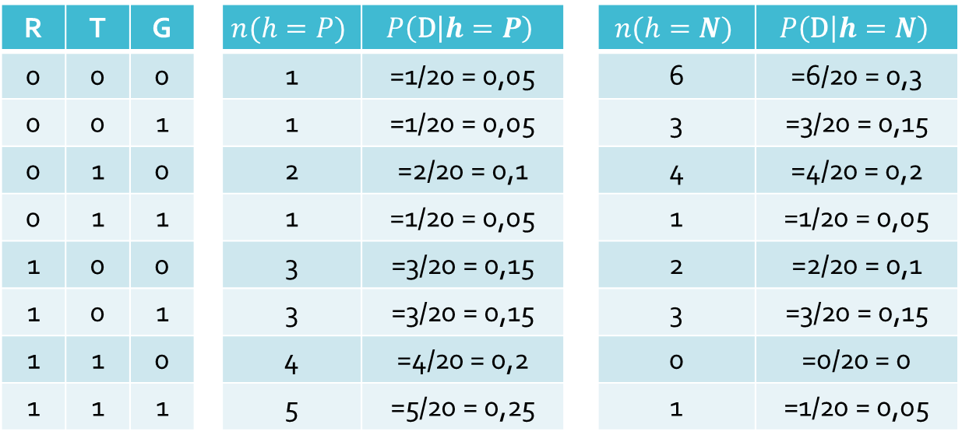
Solusi – Proses Training
R | T | G |  | $$n(h=P)$$ | $$P\left(\text{D} | h=P\right)$$ |  | $$n(h=N)$$ | $$P\left(\text{D} | h=N\right)$$
0 | 0 | 0 |  | 1 | =1/20 = 0,05 |  | 6 | =6/20 = 0,3
0 | 0 | 1 |  | 1 | =1/20 = 0,05 |  | 3 | =3/20 = 0,15
0 | 1 | 0 |  | 2 | =2/20 = 0,1 |  | 4 | =4/20 = 0,2
0 | 1 | 1 |  | 1 | =1/20 = 0,05 |  | 1 | =1/20 = 0,05
1 | 0 | 0 |  | 3 | =3/20 = 0,15 |  | 2 | =2/20 = 0,1
1 | 0 | 1 |  | 3 | =3/20 = 0,15 |  | 3 | =3/20 = 0,15
1 | 1 | 0 |  | 4 | =4/20 = 0,2 |  | 0 | =0/20 = 0
1 | 1 | 1 |  | 5 | =5/20 = 0,25 |  | 1 | =1/20 = 0,05

Slide 18
Solusi – Proses Testing
Jika diberikan data baru dengan gejala tidak muncul bintik merah dan tidak merasa pusing, tetapi suhu tubuh tinggi maka data tersebut menunjukkan apa?
Jawab:

Slide 19
Soal

Slide 20
Diketahui hasil survey yang dilakukan sebuah lembaga kesehatan menyatakan bahwa 30% penduduk di dunia menderita penyakit jantung. Dari penduduk yang sakit jantung tersebut 60% adalah memiliki kolesterol tinggi, dan dari penduduk yang tidak menderita penyakit jantung 20% nya memiliki kolesterol tinggi. Dengan menggunakan MAP (Maximum Appropri Probability), hitunglah kemungkinan seseorang yang memiliki kolesterol tinggi mengidap penyakit jantung, dan kemungkinan orang tersebut tidak sakit jantung!
1

Slide 21
Diketahui suatu data sebagai berikut:
No | Outlook | Wind | Play Tennis
1 | Sunny | Weak | Yes
2 | Sunny | Weak | Yes
3 | Rainy | Weak | No
4 | Sunny | Strong | Yes
5 | Rainy | Strong | No
6 | Sunny | Weak | Yes
7 | Sunny | Weak | No
8 | Rainy | Weak | No
9 | Rainy | Weak | Yes
10 | Rainy | Strong | Yes
2
Tentukan kelas dari masing-masing data uji berikut ini !
No | Outlook | Wind
1 | Sunny | Weak
2 | Rainy | Weak

Slide 22
NEXT WEEK

Slide 23
Issue 1 ~ Continuous-valued Data of Single Features (Univariat)
Terdapat training data berisi 2 jenis buah yaitu apel dan jeruk dengan satu fitur yakni lebar buah. Adapun data-data tersebut seperti dijelaskan pada tabel di samping.
Jika terdapat buah berukuran 2.91”, maka tentukan buah tersebut termasuk jeruk / apel?
Lebar | Buah
2.70” | Jeruk
2.52” | Jeruk
2.57” | Jeruk
2.22” | Jeruk
3.16” | Apel
3.58” | Apel
3.10” | Apel

Slide 24
Issue 2 ~ Continuous-valued Data of Multi Features (Multivariat)
Terdapat training data berisi 2 jenis ikan yaitu ikan gurami dan ikan nila dengan dua fitur yakni lebar ikan dan panjang ikan. Adapun data-data tersebut seperti dijelaskan pada tabel di samping.
Jika terdapat ikan berukuran lebar 2.81” dan panjang 5.46”, maka tentukan ikan tersebut termasuk ikan gurami / ikan nila?
Lebar | Panjang | Ikan
2.70” | 3.73” | Nila
2.52” | 3.81” | Nila
2.57” | 3.83” | Nila
2.22” | 3.56” | Nila
3.16” | 3.91” | Gurami
3.58” | 4.04” | Gurami
3.10” | 3.85” | Gurami

